Slide 1

Galgenen
Informationen zur
EINFÜHRUNGSKLASSE (EK)
Schule Galgenen

Slide 2
Zu meiner Person:
Zu meiner Person:
Was ist eine EK?
Doris Mattia
  Arbeite seit 35 Jahren auf verschiedenen Stufen und in unterschiedlichen Funktionen an der Schule Galgenen.
  Seit Sommer 2022 bin ich Klassenlehrperson der Einführungsklasse.
Warum braucht es eine EK?
Ziele der EK?
Vorteil für welche Kinder ?
Vorgehen und Ablauf
Varia

Slide 3
Was ist eine EK?
Vorstellrunde
Was ist eine EK?
EK= Einführungsklasse
Der Lernstoff der 1. Primarklasse wird in zwei Jahren vermittelt.
Die Kompetenzen und Ziele des Lehrplan 21 im Zyklus 1 sind die Grundlagen.
Nach der EK kommt das Kind in die 2. Primarklasse.
Warum braucht es eine EK?
Ziele der EK?
Vorteil für welche Kinder ?
Vorgehen und Ablauf
Varia

Slide 4
Warum braucht es eine EK?
Vorstellrunde
Was ist eine EK?
Verschiedenheit der Kinder
Stichtag der Einschulung
Anforderungen sind gleich oder steigend.
Individuellen Bedürfnissen gerecht werden
Im Zyklus 1 soll der Grundstein für eine gelingende Schullaufbahn gelegt werden.
Warum braucht es eine EK?
Ziele der EK?
Vorteil für welche Kinder ?
Vorgehen und Ablauf
Varia

Slide 5
Ziele der EK:
Vorstellrunde
Was ist eine EK?
Lernen in kleineren Schritten
Lernen in einer kleineren Gruppe
Individuelles Lerntempo- und Aufgaben anbieten
Entwicklungsrückstände überwinden
Grundlagen festigen und vertiefen
Selbstvertrauen stärken
Motivation fürs Lernen aufzeigen und fördern
Kind stärken und befähigen, damit es erfolgreich in die 2. Primarklasse übertreten kann.
Warum braucht es eine EK?
Ziele der EK?
Vorteil für welche Kinder ?
Vorgehen und Ablauf
Varia

Slide 6
Geeignet für Kinder mit Förderbedarf
Vorstellrunde
Was ist eine EK?
Sozial/ emotionaler Bereich
Kognitiver Bereich
Motorischer Bereich
‘Spätzünder’
Warum braucht es eine EK?
Ziele der EK?
Vorteil für welche Kinder ?
Vorgehen und Ablauf
Varia

Slide 7
Vorgehen und Ablauf
Vorstellrunde
Was ist eine EK?
1. Standortgespräch im Okt. / Nov. des 2.KG-Jahres
2. Standortgespräch im Januar / Februar
3. Gespräch über die Einschulung im März / April
evtl. zusätzliches Gespräch zusammen mit der SL
Entscheid der Gesamtschulleitung
Warum braucht es eine EK?
Ziele der EK?
Vorteil für welche Kinder ?
Vorgehen und Ablauf
Varia

Slide 8

Einblicke:
Vorstellrunde
Was ist eine EK?
Warum braucht es eine EK?
Ziele der EK?
Vorteil für welche Kinder ?
Vorgehen und Ablauf
Varia

Slide 9
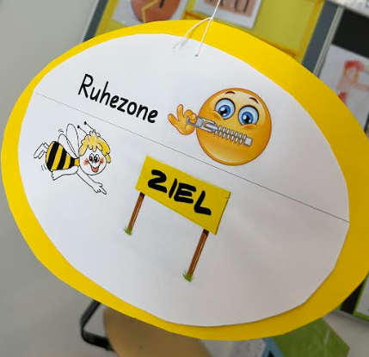
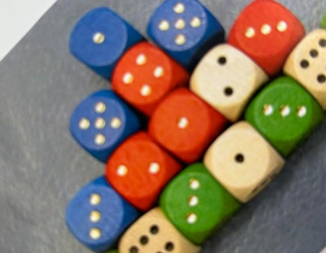
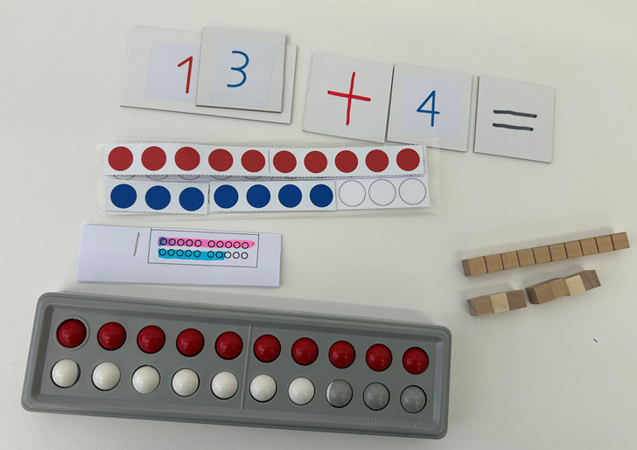
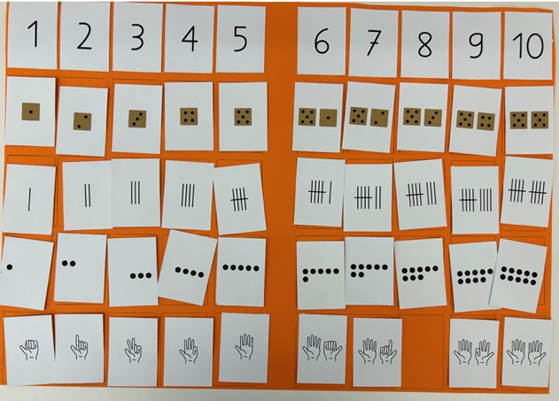
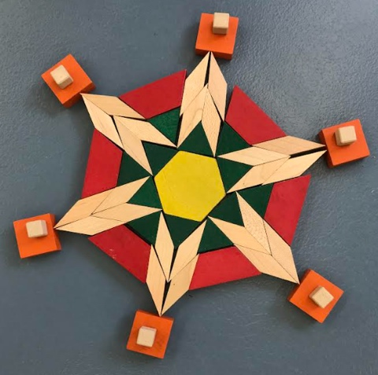
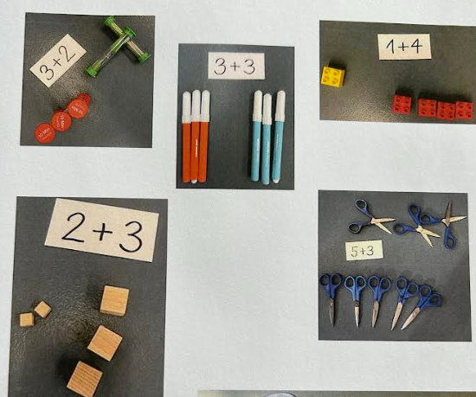
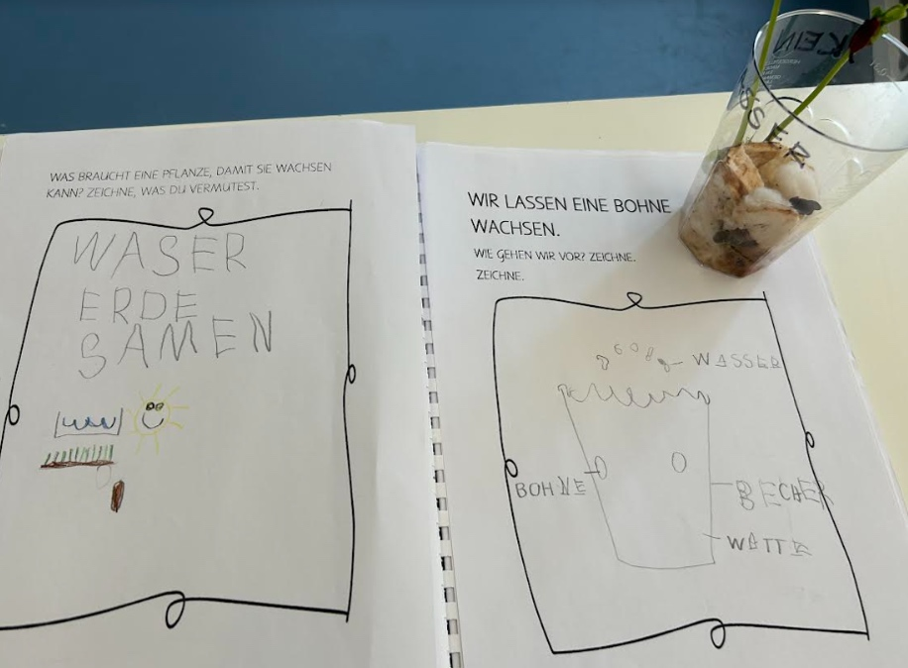
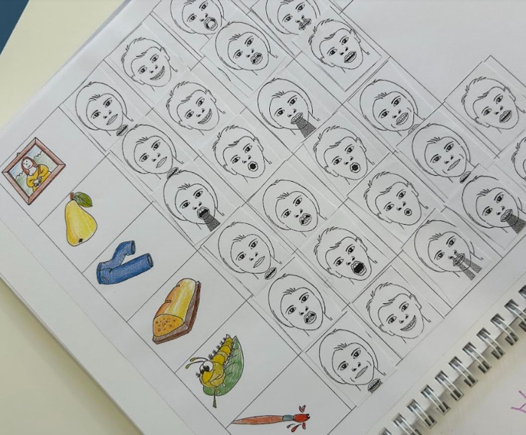
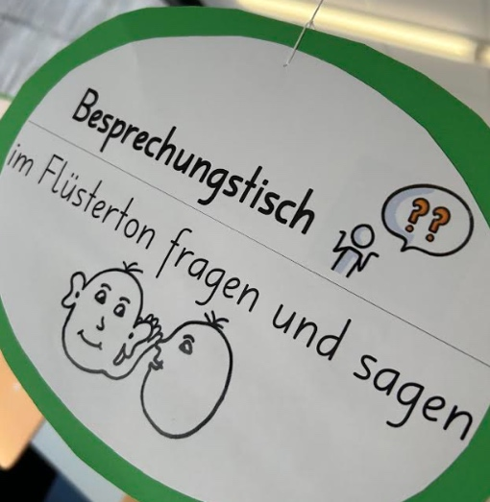
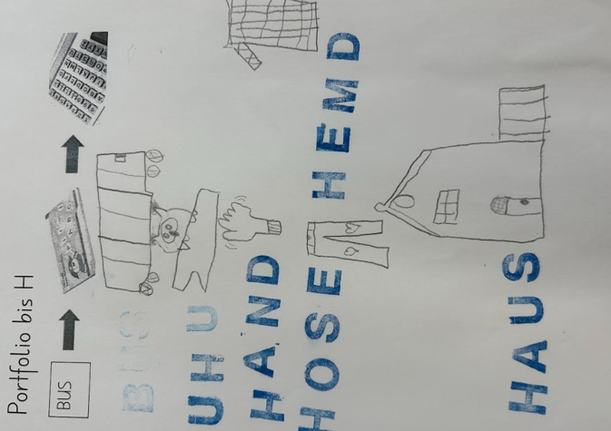

Slide 10
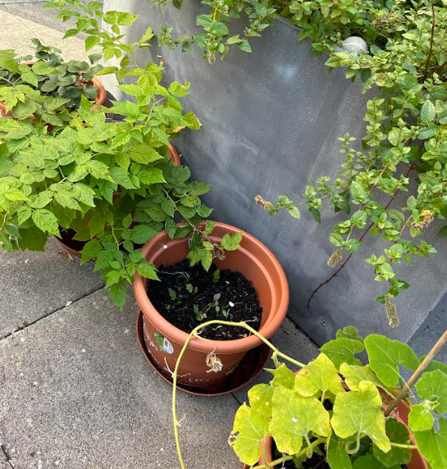
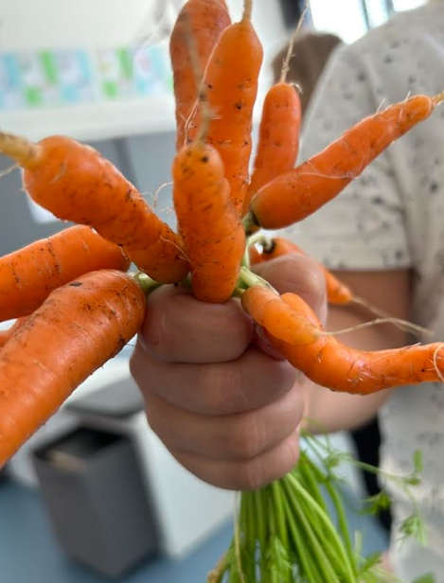
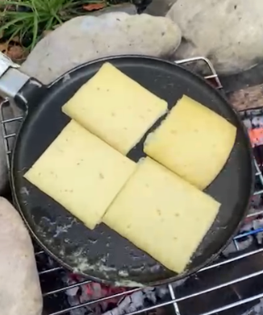
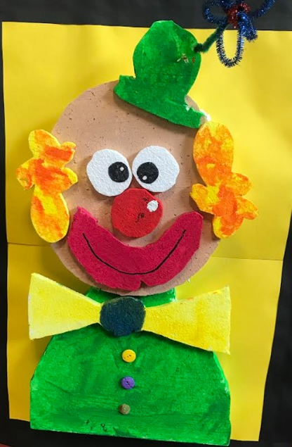
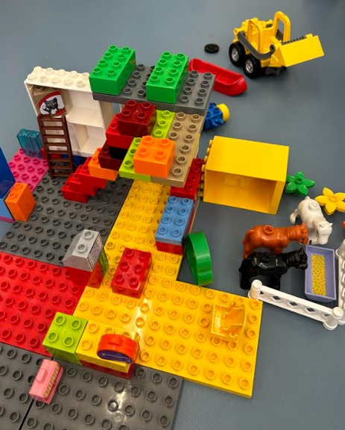
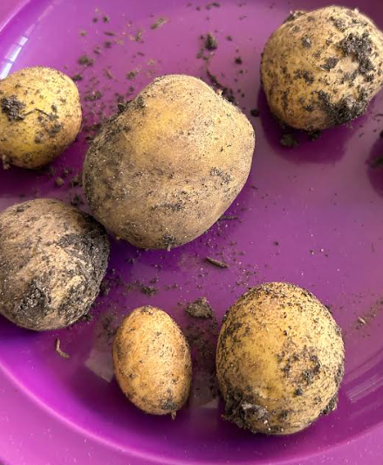
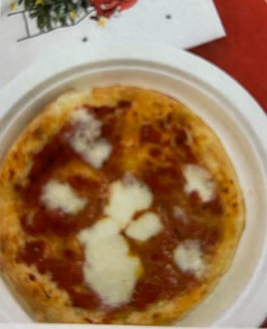
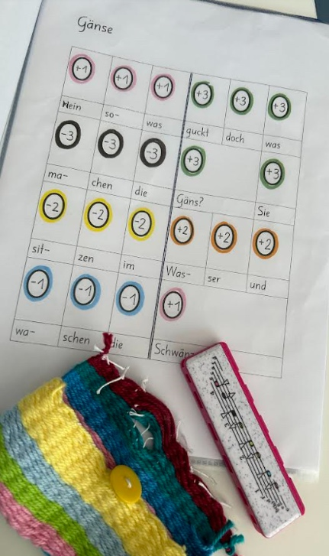
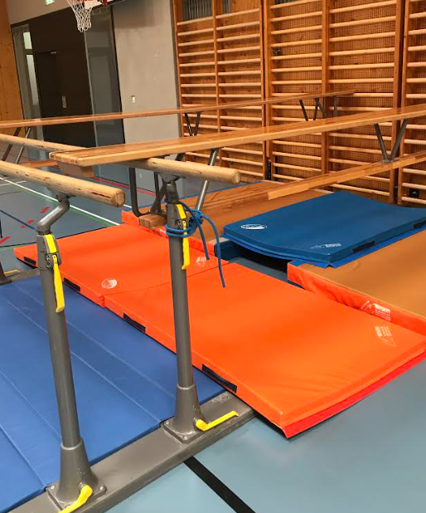
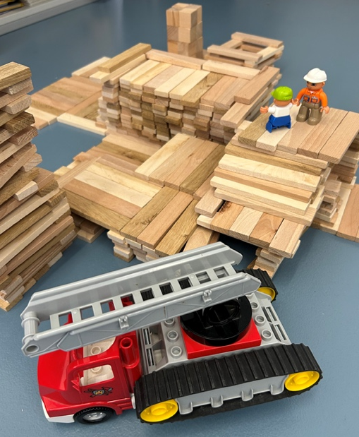

Slide 11

Schule Galgenen

